Slide 1

Statystyczna analiza danych
Wykład 13

Slide 2
Analiza zależności dwóch zmiennych

Slide 3
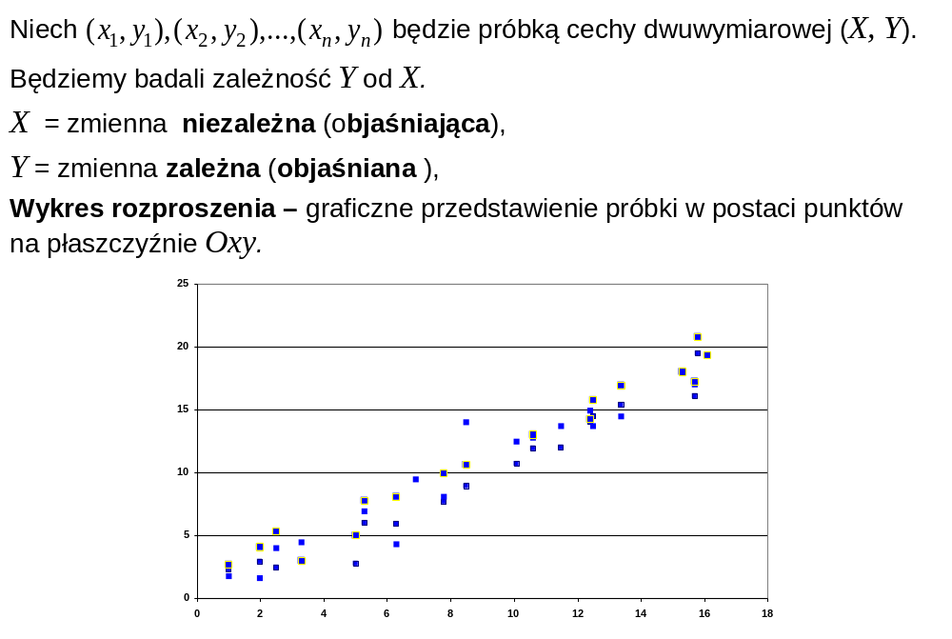
Współczynnik korelacji próbkowej
Statystyczna analiza danych w praktyce

Slide 4
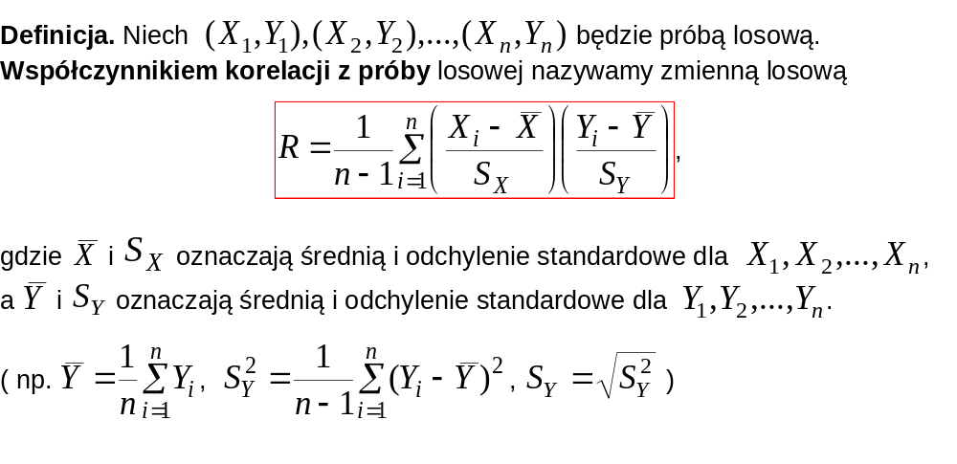
Współczynnik korelacji z próby
Statystyczna analiza danych w praktyce

Slide 5
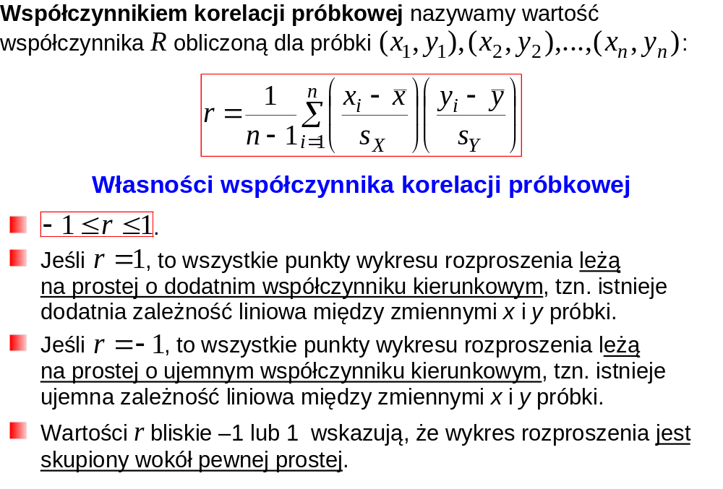
Współczynnik korelacji próbkowej
Statystyczna analiza danych w praktyce

Slide 6
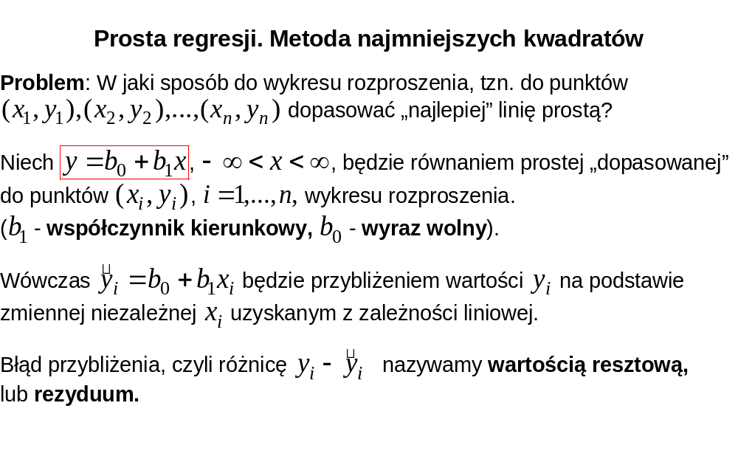
Regresja prostoliniowa
Statystyczna analiza danych w praktyce

Slide 7
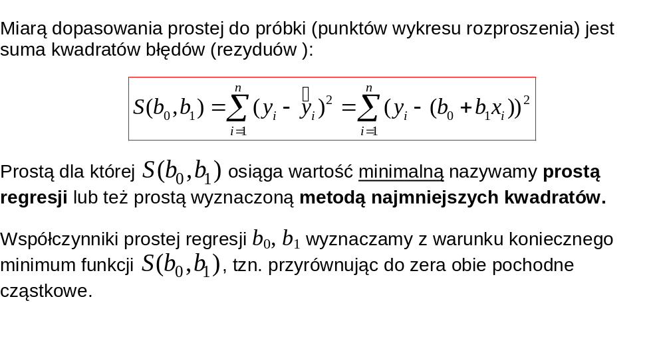
Regresja prostoliniowa
Statystyczna analiza danych w praktyce

Slide 8
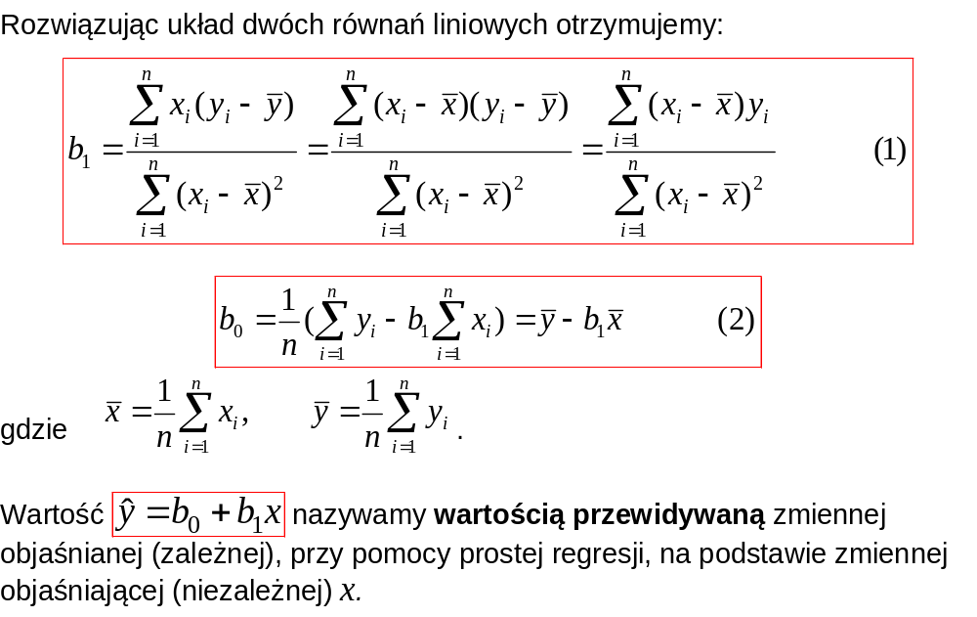
Regresja prostoliniowa
Statystyczna analiza danych w praktyce

Slide 9
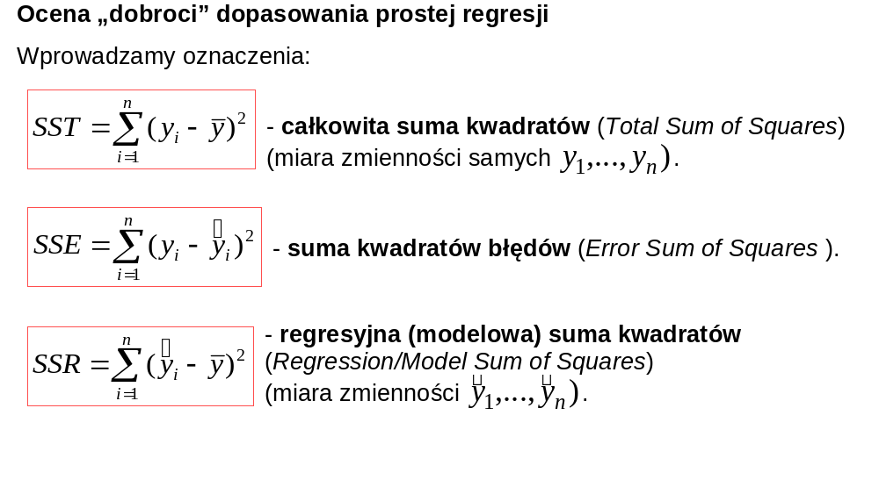
Regresja prostoliniowa
Statystyczna analiza danych w praktyce

Slide 10
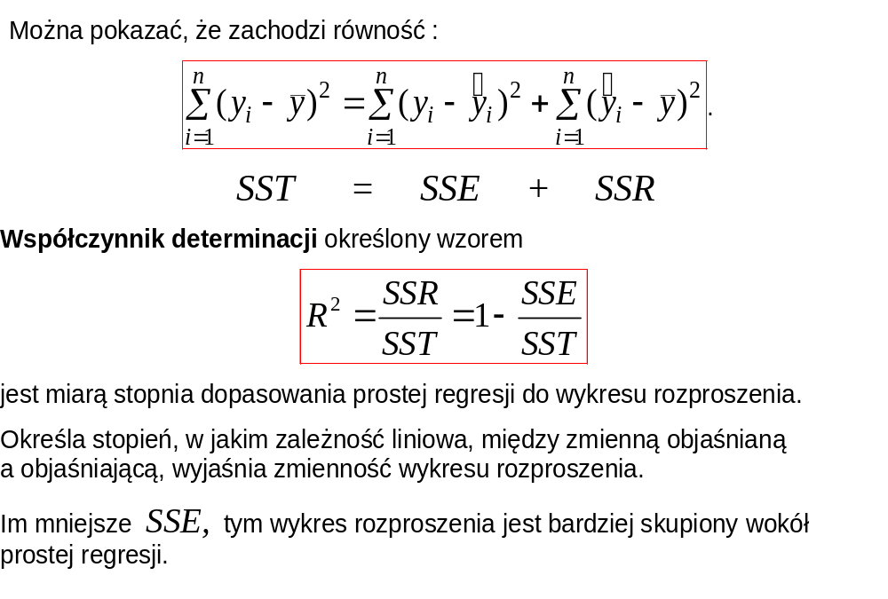
Regresja prostoliniowa
Statystyczna analiza danych w praktyce

Slide 11
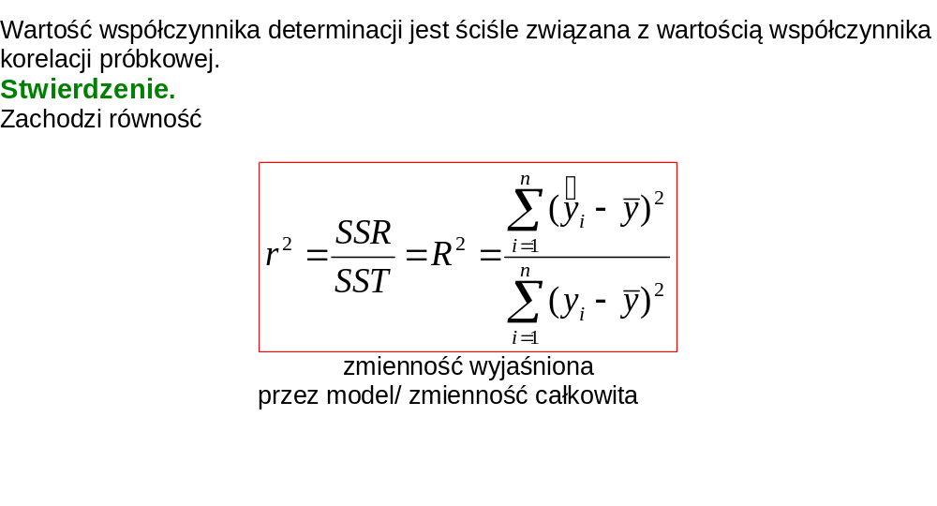
Regresja prostoliniowa
Statystyczna analiza danych w praktyce

Slide 12
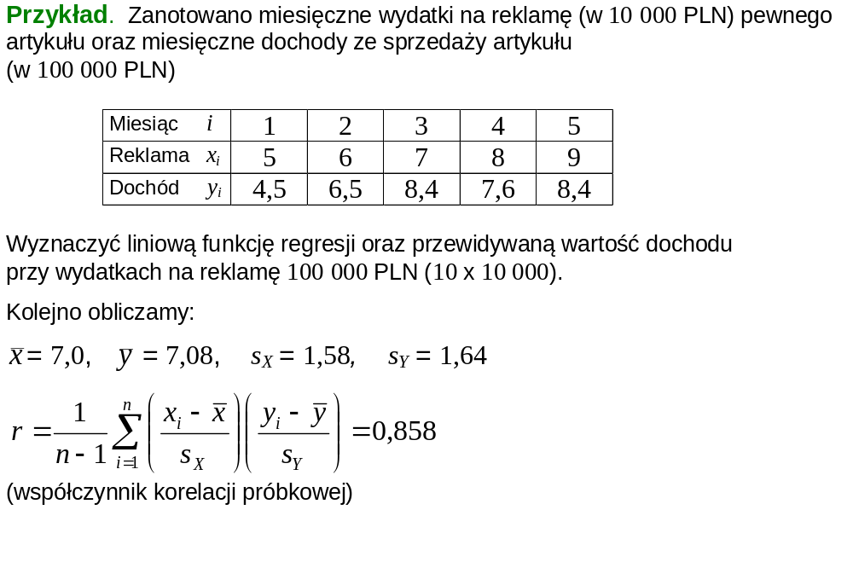
Regresja prostoliniowa
Statystyczna analiza danych w praktyce

Slide 13
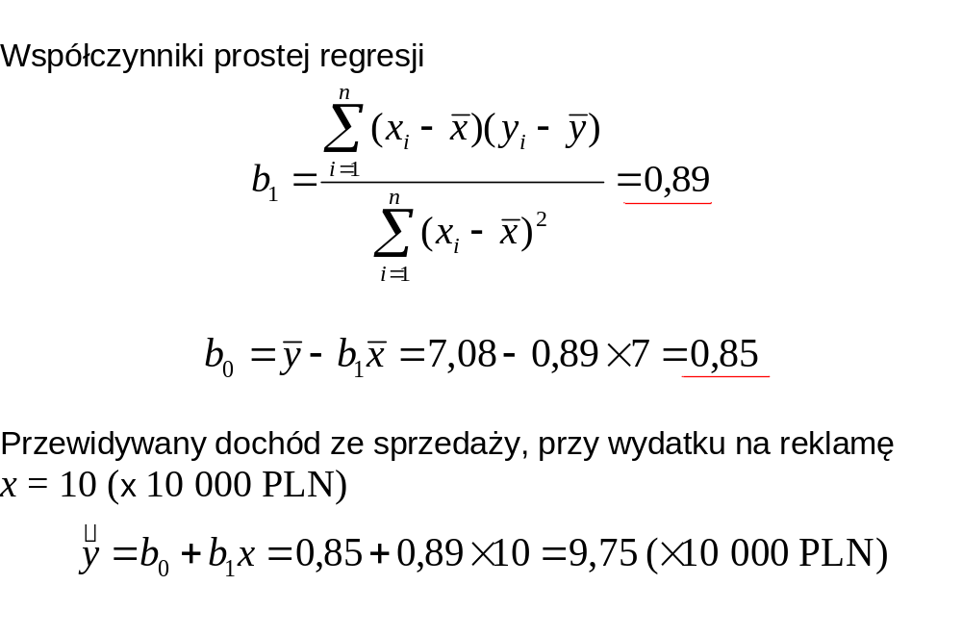
Regresja prostoliniowa
Statystyczna analiza danych w praktyce

Slide 14
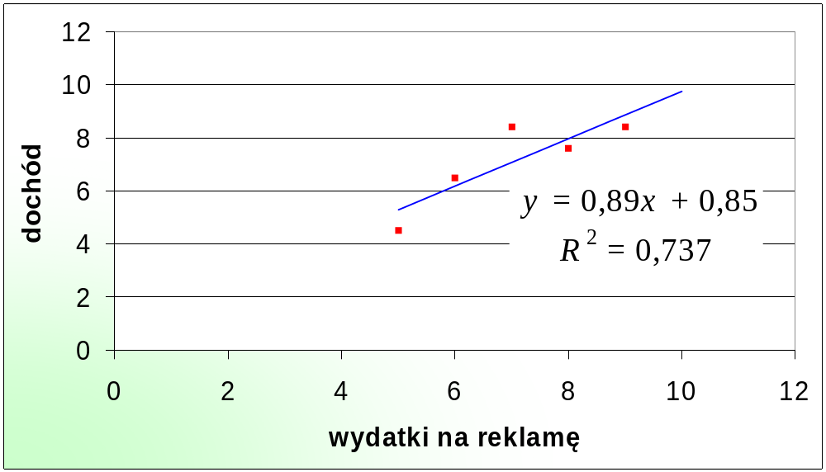
Regresja prostoliniowa
Wykres rozproszenia oraz empiryczna prosta regresji
Statystyczna analiza danych w praktyce

Slide 15
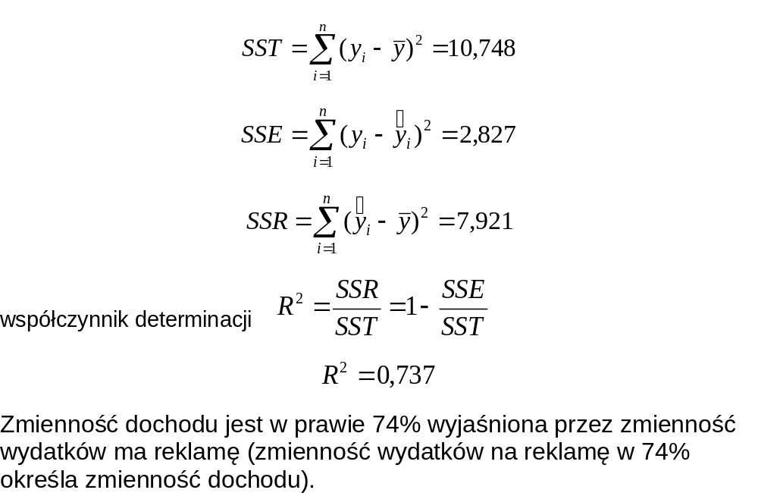
Regresja prostoliniowa
Statystyczna analiza danych w praktyce

Slide 16
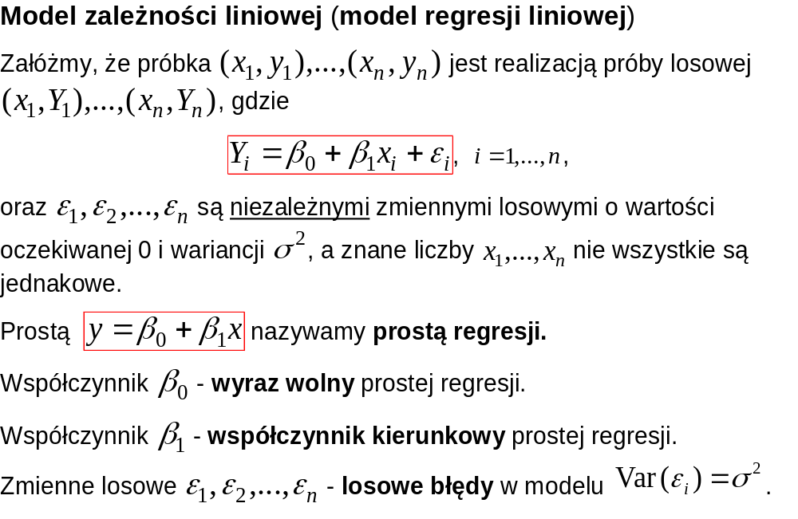
Regresja prostoliniowa
Statystyczna analiza danych w praktyce

Slide 17
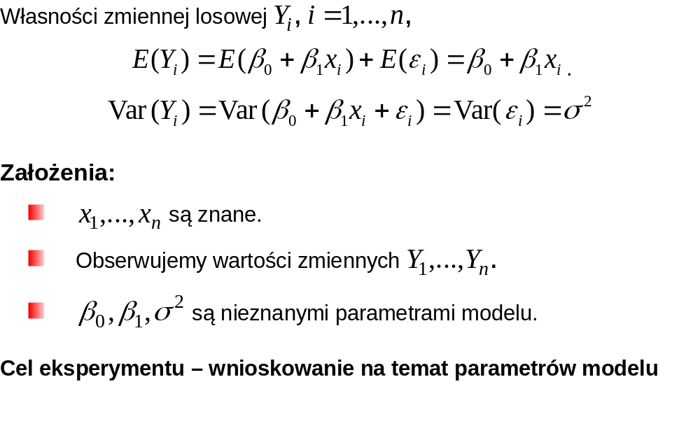
Regresja prostoliniowa
Statystyczna analiza danych w praktyce

Slide 18
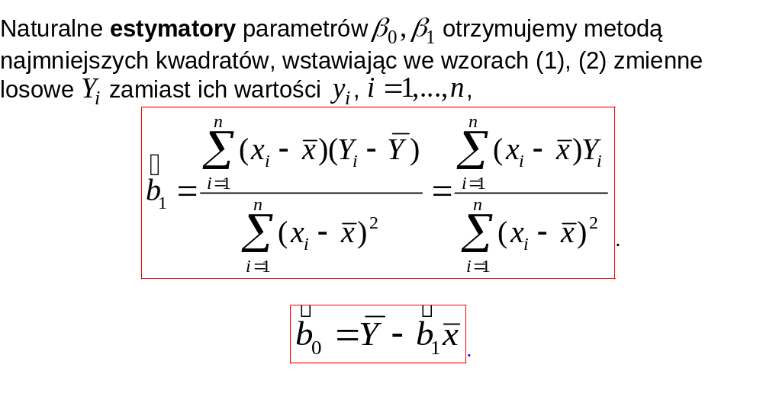
Regresja prostoliniowa
Statystyczna analiza danych w praktyce

Slide 19
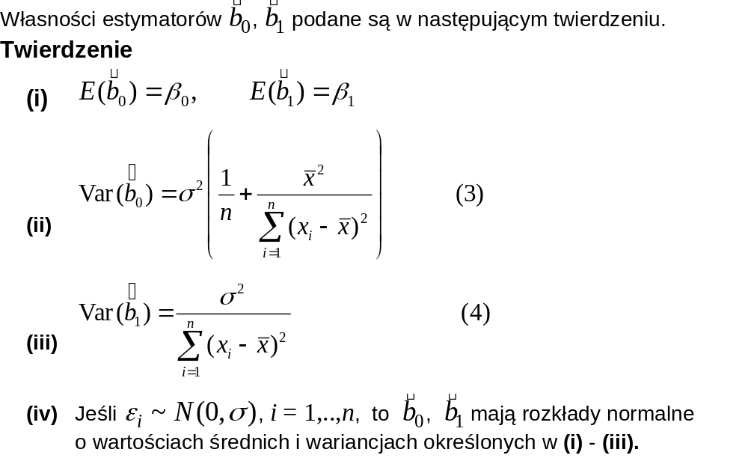
Regresja prostoliniowa
Statystyczna analiza danych w praktyce

Slide 20
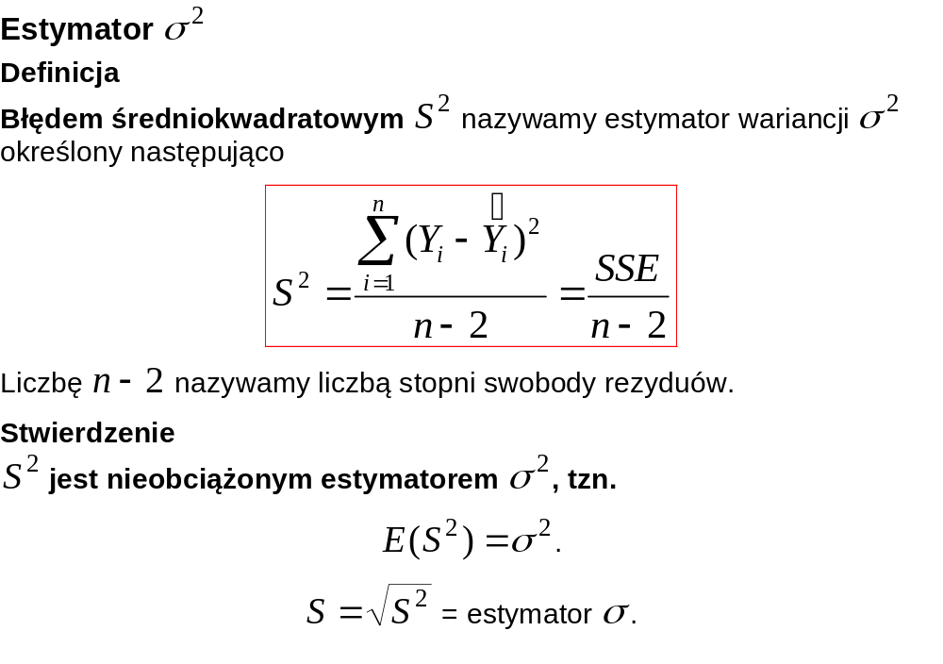
Regresja prostoliniowa
Statystyczna analiza danych w praktyce

Slide 21
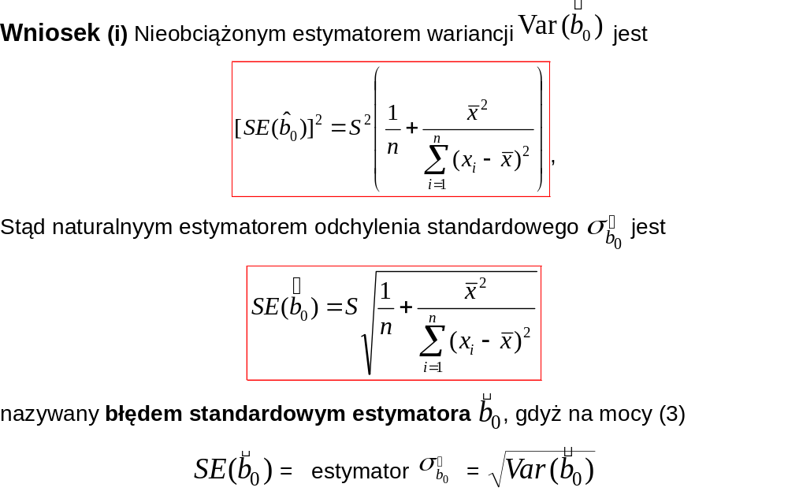
Regresja prostoliniowa
Statystyczna analiza danych w praktyce

Slide 22
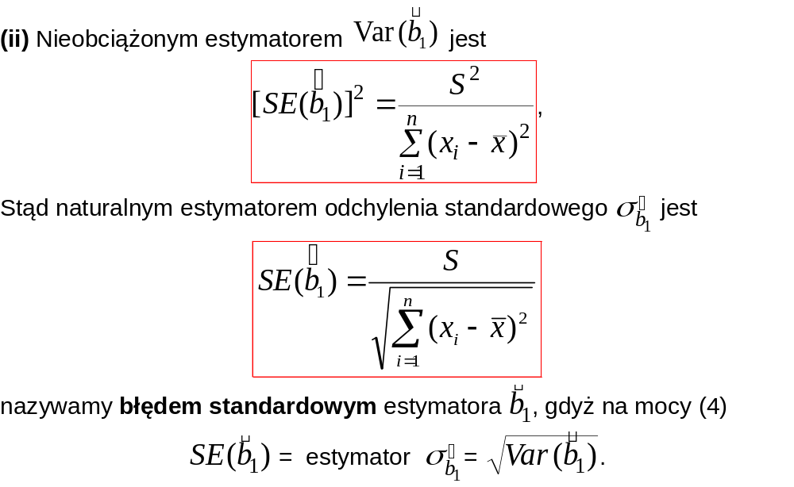
Regresja prostoliniowa
Statystyczna analiza danych w praktyce

Slide 23
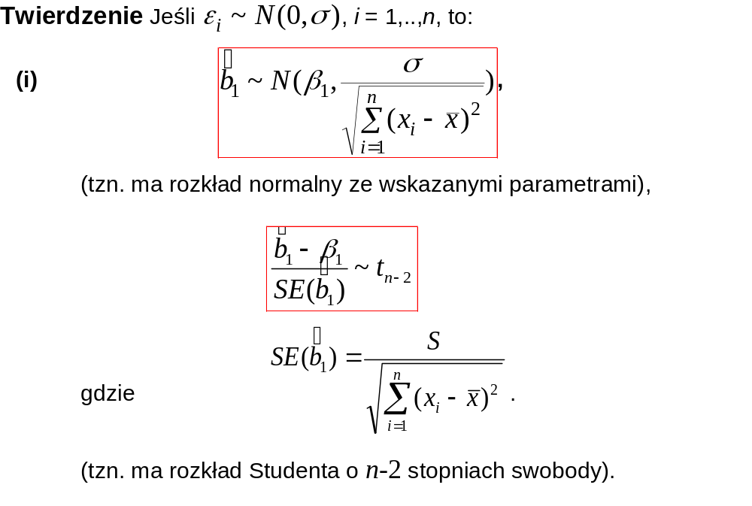
Regresja prostoliniowa
Statystyczna analiza danych w praktyce

Slide 24
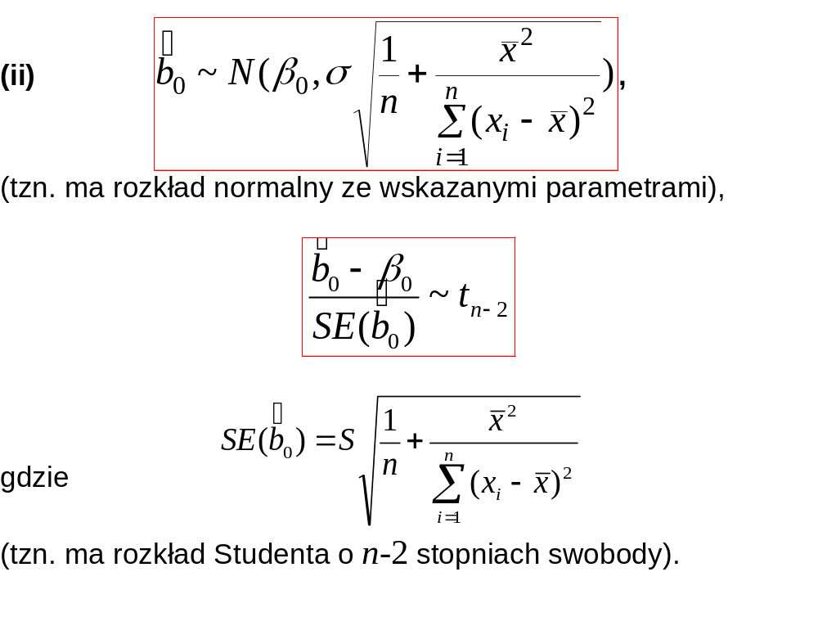
Regresja prostoliniowa
Statystyczna analiza danych w praktyce

Slide 25
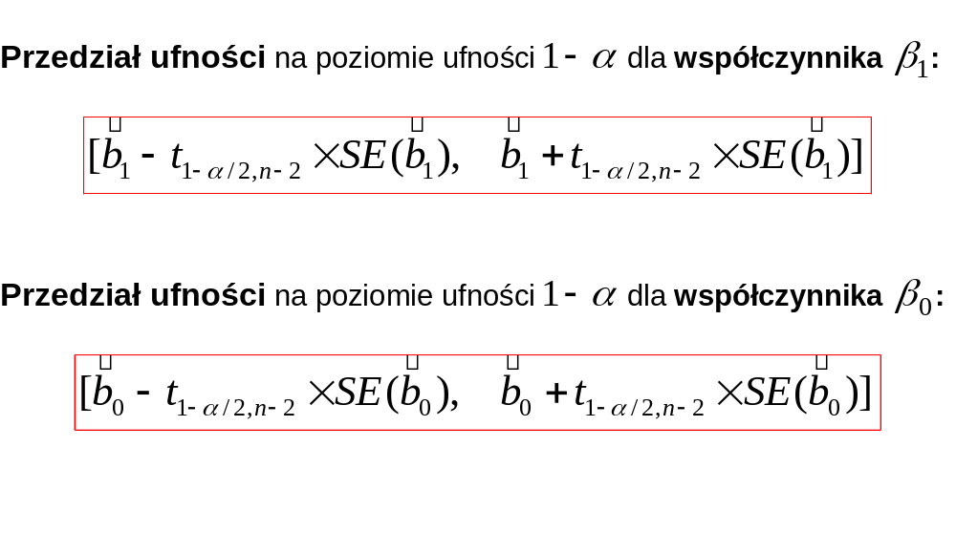
Regresja prostoliniowa
Statystyczna analiza danych w praktyce

Slide 26
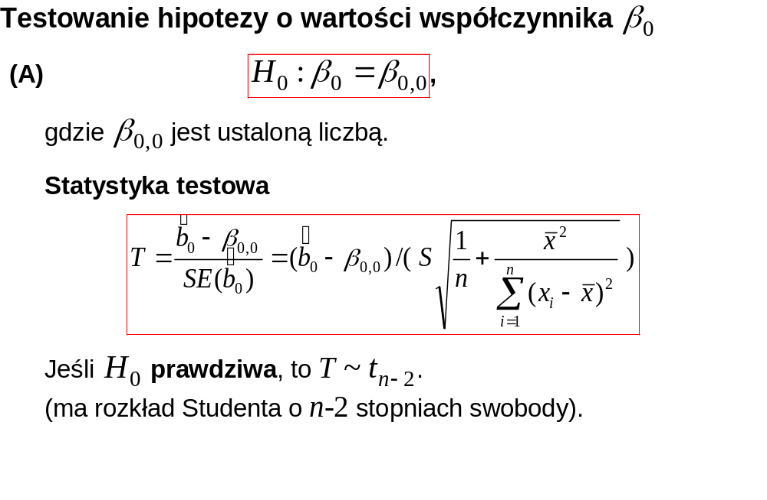
Regresja prostoliniowa
Statystyczna analiza danych w praktyce

Slide 27
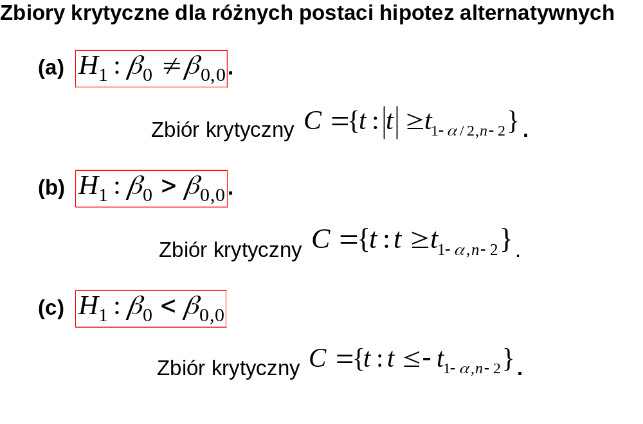
Regresja prostoliniowa
Statystyczna analiza danych w praktyce

Slide 28
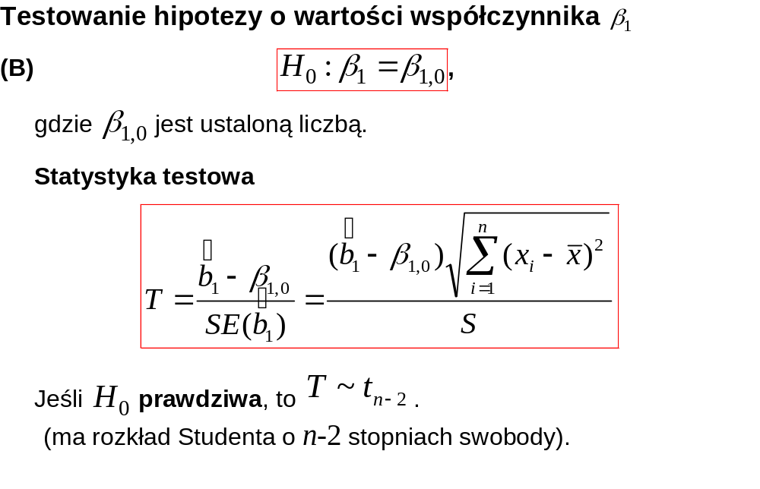
Regresja prostoliniowa
Statystyczna analiza danych w praktyce

Slide 29
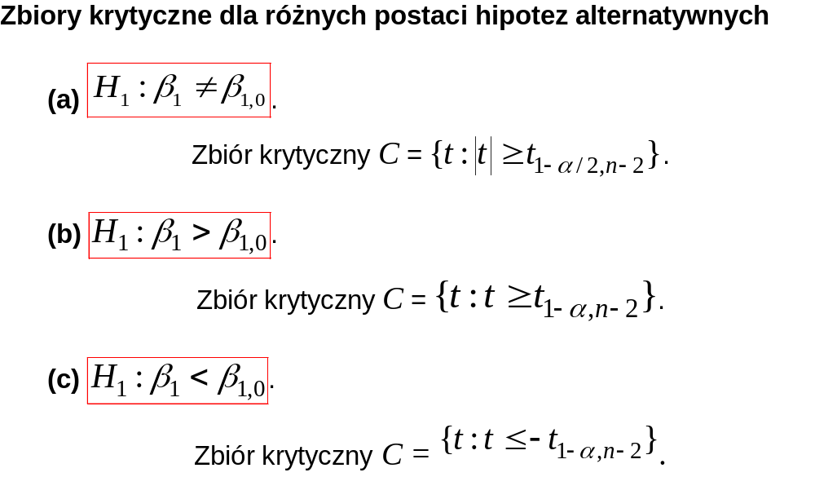
Regresja prostoliniowa
Statystyczna analiza danych w praktyce

Slide 30
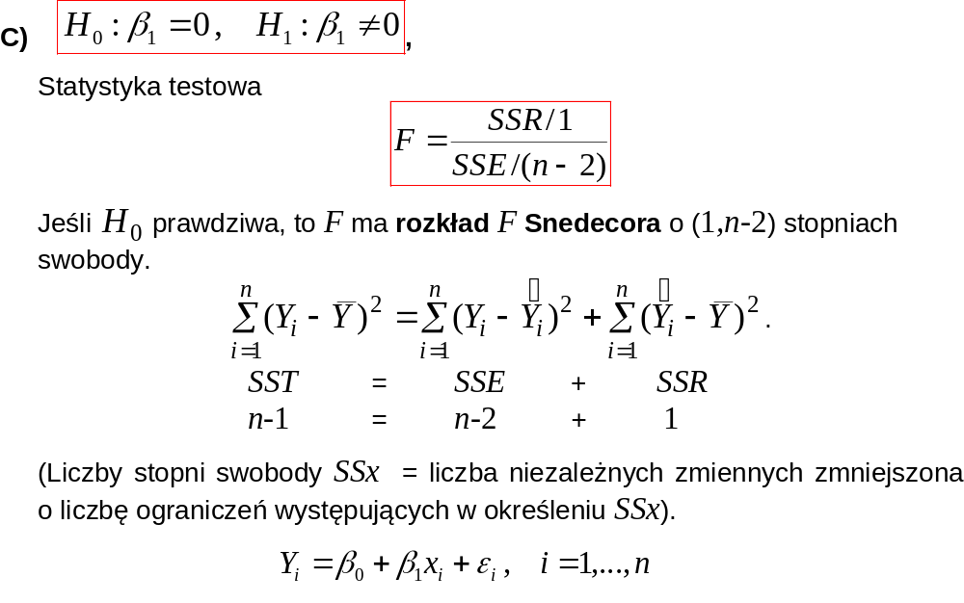
Regresja prostoliniowa
Statystyczna analiza danych w praktyce

Slide 31
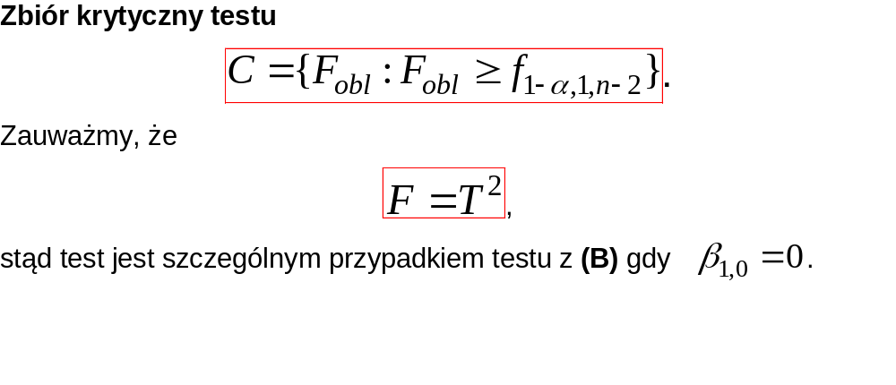
Regresja prostoliniowa
Statystyczna analiza danych w praktyce

